Slide 1
Nhiệm vụ
1. Nháy led: Led nhấp nháy liên tục
2. Led thở: Led sáng dần và tối dần
3. Nút bấm
Nháy led: Nhấn nút Change:
thay đổi thời gian sáng của LED trong một chu kỳ
Khi nhấn nút thì chương trình dừng. Khi nhả nút thì áp dụng thay đổi
Led thở: Nhấn nút Breath:
Khi giữ nút Breath: Led sẽ sáng dần lên tối đa rồi tối dần về tối đa. Lặp lại công việc đó

Slide 2
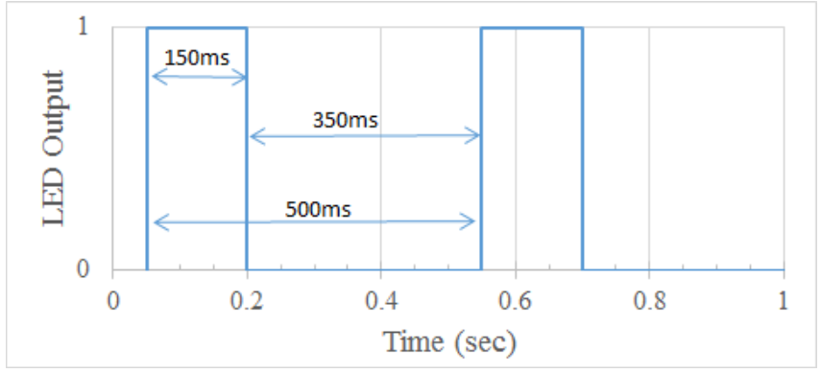
1. NHÁY LED
Ý tưởng: 1 hàm blink()

Slide 3
1. NHÁY LED
Mã giả:
Blink(DutyCycle, Cycle): gpio_write(HIGH) delay(DutyCycle) gpio_write(LOW) delay(Cycle – DutyCycle);
Delay(us):
us = us * 8;
while(us--);
Tần số hoạt động của Kit là 8MHz => 1 lệnh cần 0.125 micro giây để hoàn thành. Vậy cần thực hiện 8 chỉ thị lệnh để dừng chương trình trong 1 micro giây

Slide 4
2. LED THỞ
PWM: Nháy led với chu kỳ T rất nhỏ, trong đó 30% chu kỳ đèn sáng, 70% chu kỳ đèn tối sẽ cho ra hình ảnh LED có độ sáng 30% độ sáng tối đa
Ý tưởng: - 1 hàm blink(): nháy led - 1 hàm PWM(brightness): led sáng với độ sáng brightness
- 1 hàm breath(): chỉnh độ sáng tăng/giảm dần

Slide 5
2. LED THỞ
Mã giả:
PWM(brightness):
While(Number_of_loop--):
DutyCycle = Cycle * brightness / 100;
blink(brightness):
breath():
increment = 1
while(button_press):
PWM(brightness)
Brightness += increment
If(Brightness == max) increment = -1;
If(Brightness == min) increment = 1;

Slide 6
3.TRIỂN KHAI CODE
Để đơn giản, chúng ta sẽ sử dụng các hàm có sẵn của thư viện HAL Bao gồm: Delay, GPIO_Write, GPIO_Read
Ta sẽ bỏ qua phần code khai báo chân, để tập trung vào thuật toán
Sau khi trình bày xong, chúng ta sẽ tự xây dựng thư viện gpio.h riêng, nếu các bạn yêu cầu. Thư viện này em đã xây dựng sẵn

Slide 7
4. KẾT QUẢ
Thay vì nhìn hình thì em mời thầy và mọi người nhìn mạch thực tế ạ (. ❛ ᴗ ❛.)

